Slide 1


Môn học: Nhập môn công nghệ phần mềm
ĐỀ TÀI: WEB
ĐẶT LỊCH HẸN CẮT TÓC

Slide 2



Nhóm 4
Nguyễn Hoàng Phúc-N22DCPT073
Dương Kim Huy Hoàng-N22DCPT031
Trần Anh Tuấn-N22DCPT108

Slide 3


MỤC LỤC
Giới thiệu đề tài
Thiết kế CSDL
Thiết kế giao diện
Xây dựng Backend

Slide 4




Giới thiệu đề tài
Đề tài “Website đặt lịch hẹn cắt tóc” được xây dựng để khách hàng luôn mong muốn có được lịch hẹn nhanh chóng và tiện lợi, đồng thời các salon cần một công cụ quản lý lịch làm việc hiệu quả cho công việc.
Mục đích
Tiết kiệm thời gian cho khách hàng
Nâng cao hiệu quả quản lý đối với các salon
Tạo dựng trải nghiệm người dùng mượt mà, thân thiện
03

Slide 5


Giới thiệu đề tài
Một số trang chính của
Web
Xác định chức năng của hệ thống
Chọn kiểu tóc và stylist.
Đặt lịch hẹn theo thời gian mong muốn.
Nhận thông báo xác nhận và nhắc nhở
Tìm kiếm salon theo vị trí
Trang chủ
Đặt lịch hẹn
Dịch vụ
Tin tức
Đăng kí thành viên + Đăng nhập

Slide 6



Công nghệ sử dụng:
Visual Studio Code (VS Code)
Hệ quản trị cơ sở dữ liệu MySQL
Node.js

Slide 7
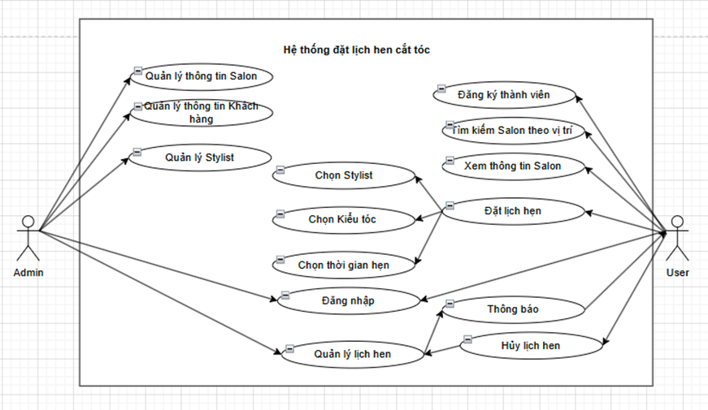
Thiết kế CSDL
Sơ đồ Use Case tổng quát

Slide 8
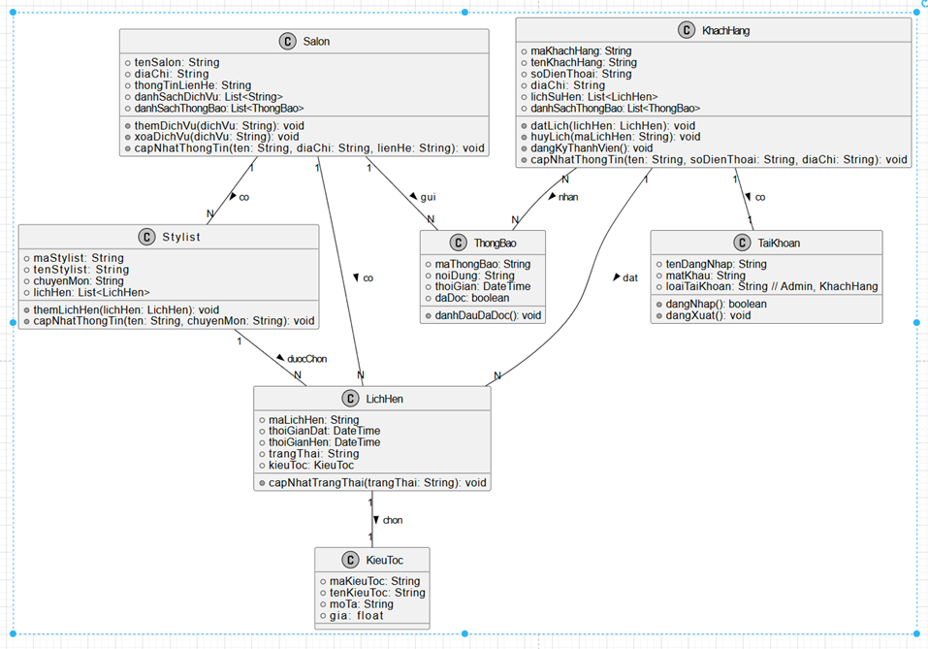
Sơ đồ lớp thực thể

Slide 9
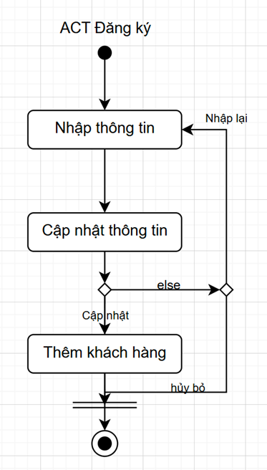
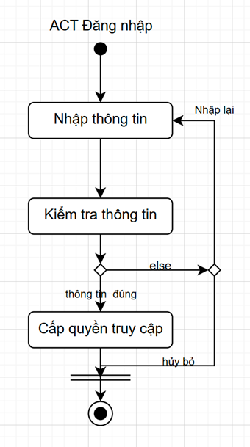
Biểu đồ hoạt động của usecase đăng ký
Biểu đồ hoạt động của usecase đăng nhập

Slide 10
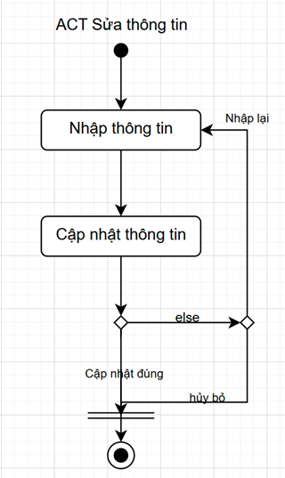
Biểu đồ hoạt động của Use case Sửa thông tin cá nhân

Slide 11
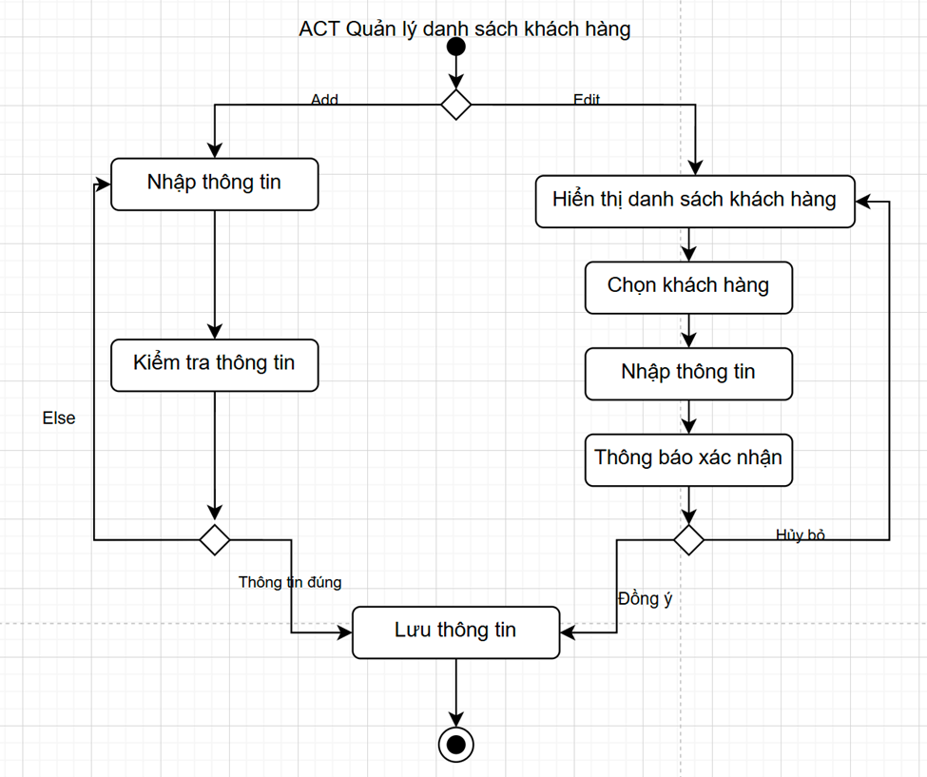
Biểu đồ hoạt động của Use case

Slide 12
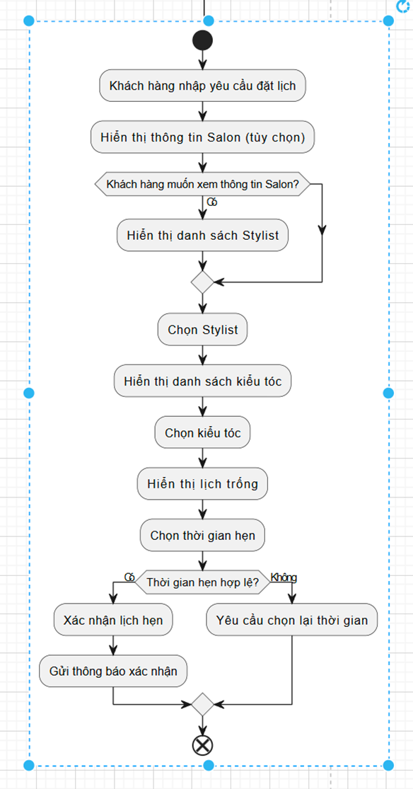
Biểu đồ hoạt động của Use case Đặt lịch hẹn

Slide 13
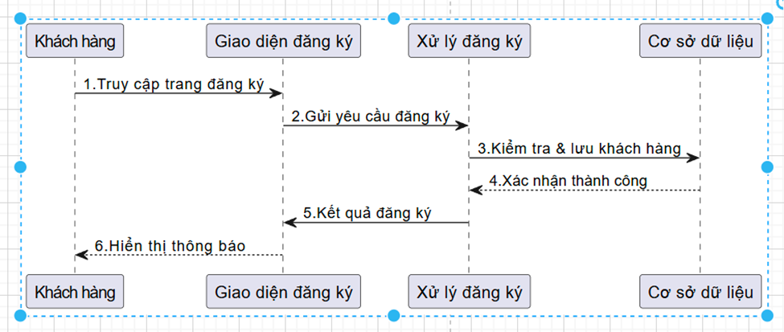
Biểu đồ tuần tự của Use case Đăng ký

Slide 14
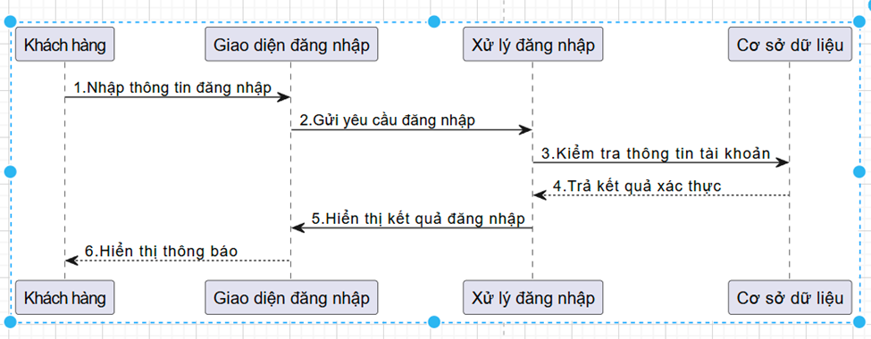
Biểu đồ tuần tự của Use case Đăng nhập

Slide 15
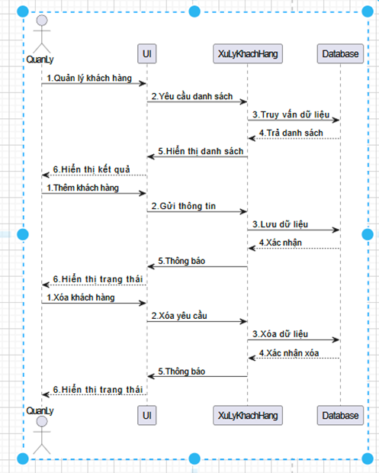
Biểu đồ tuần tự của Use case Quản lý danh sách khách hàng

Slide 16
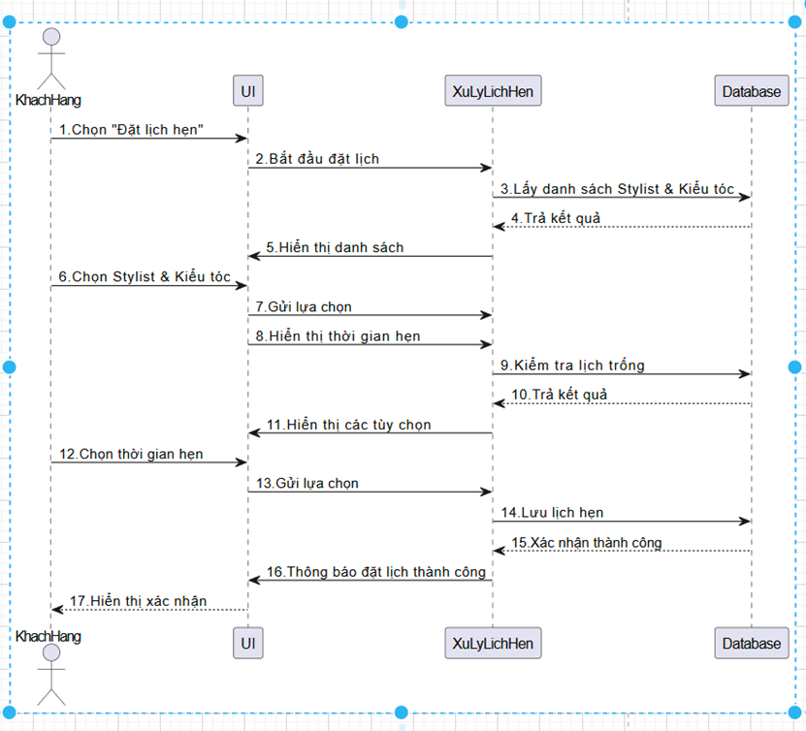
Biểu đồ tuần tự của Use case Đặt lịch hẹn

Slide 17
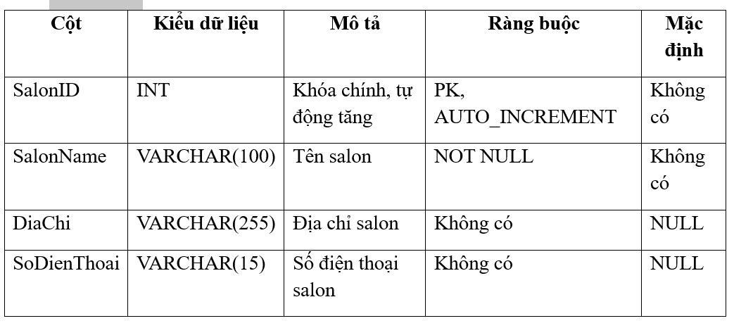
Thiết kế CSDL
Bảng Salon

Slide 18
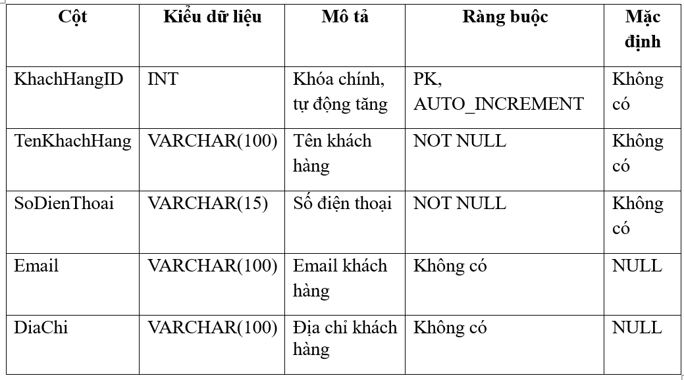
Bảng khách hàng

Slide 19
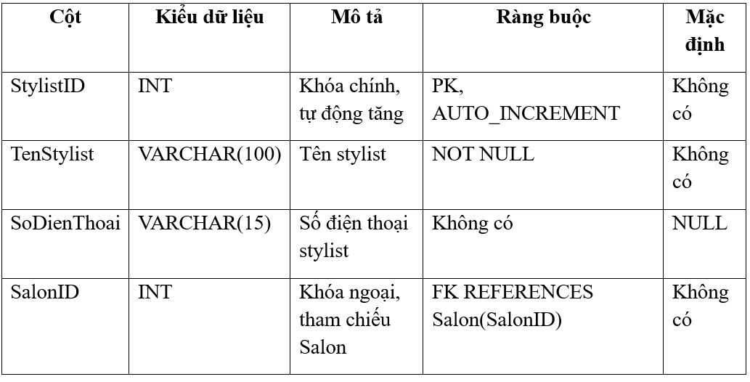
Bảng Stylist

Slide 20
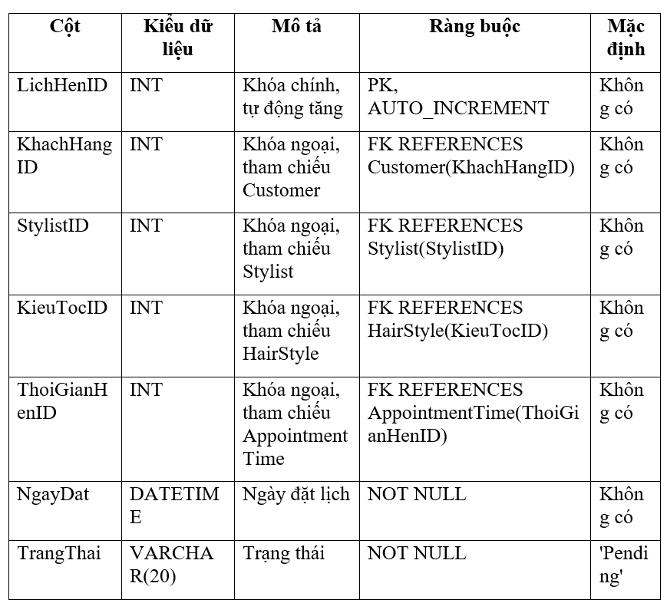
Bảng Đặt lịch

Slide 21
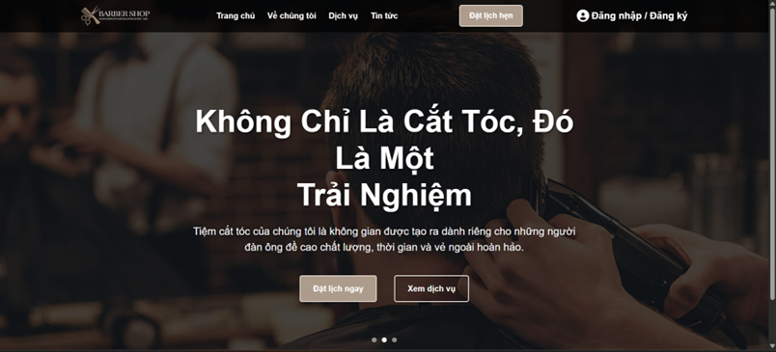
Thiết kế giao diện
Trang chủ

Slide 22
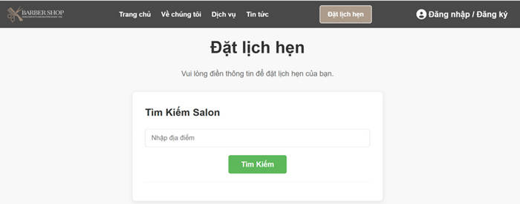
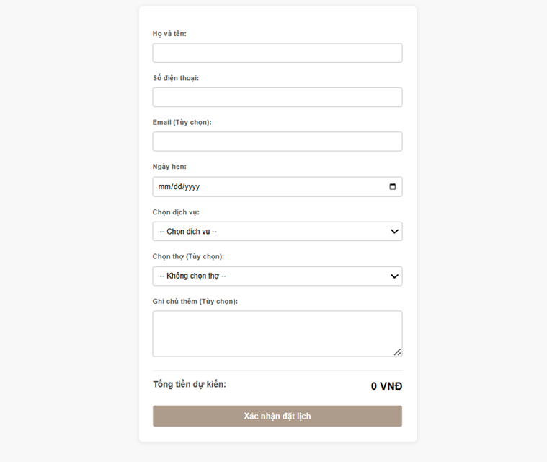
Thiết kế giao diện
Trang đặt lịch hẹn cắt tóc

Slide 23
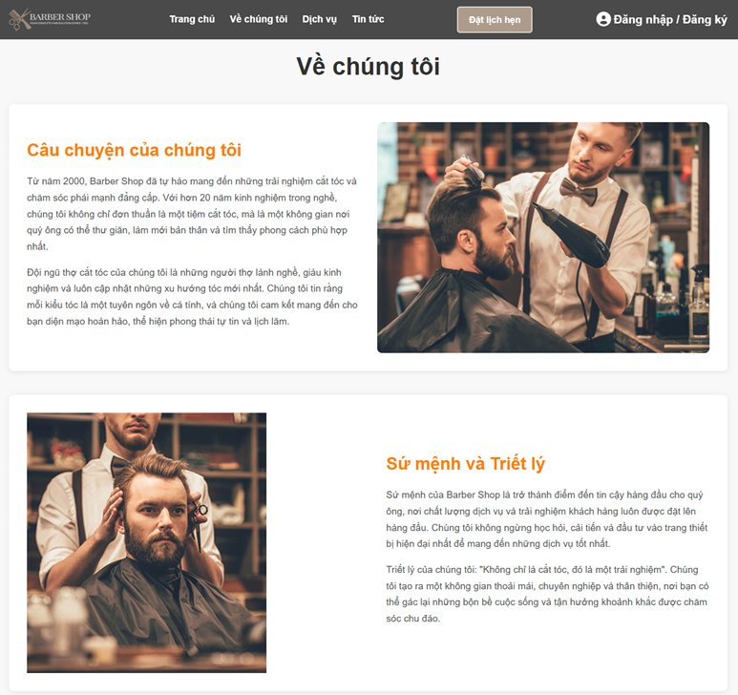
Thiết kế giao diện
Trang Về chúng tôi

Slide 24
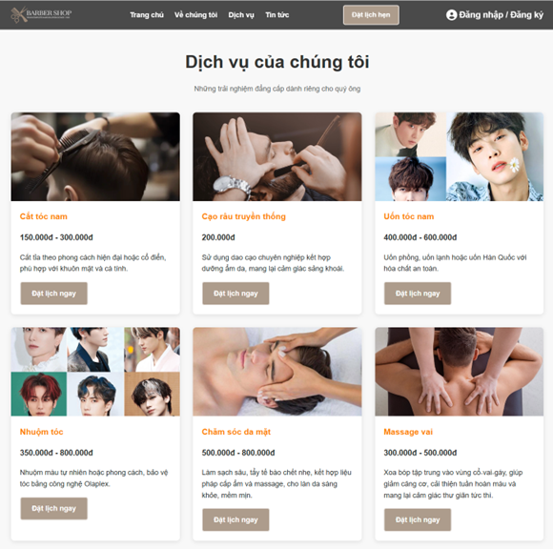
Thiết kế giao diện
Trang Dịch Vụ

Slide 25

Thiết kế giao diện
Trang Tin tức

Slide 26
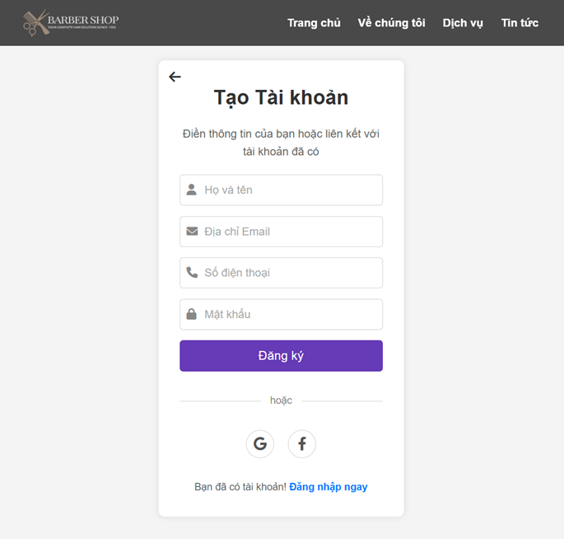
Thiết kế giao diện
Trang đăng ký thành viên

Slide 27
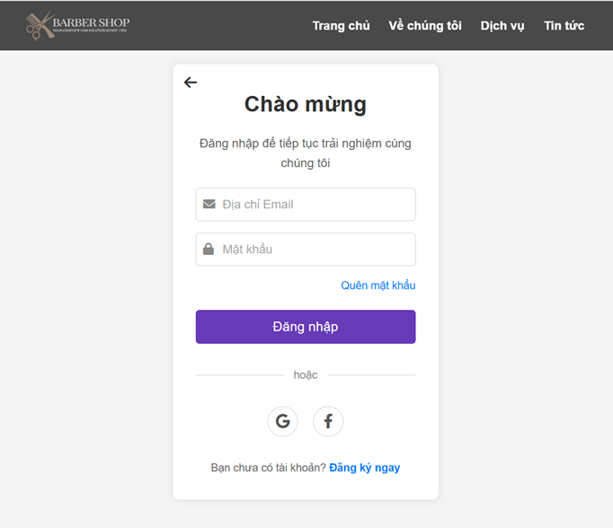
Thiết kế giao diện
Trang đăng nhập

Slide 28
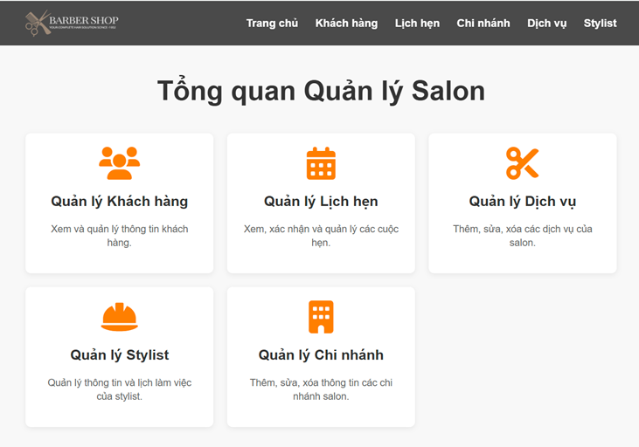
Thiết kế giao diện
Trang chủ quản lý

Slide 29
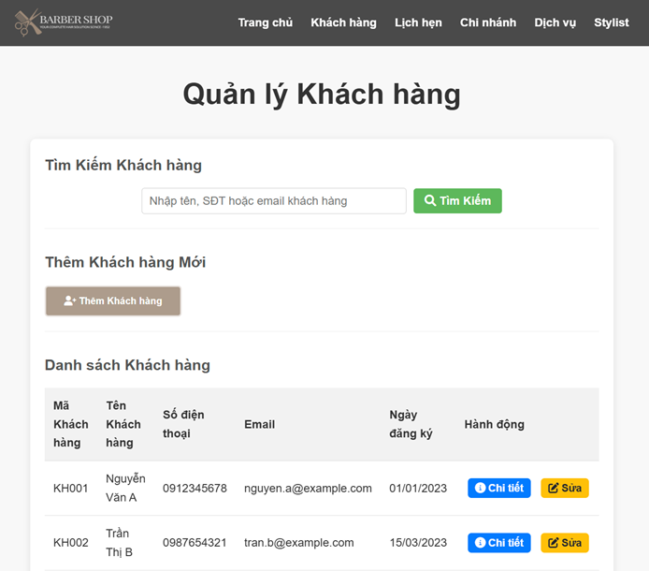
Thiết kế giao diện
Trang quản lý khách hàng

Slide 30
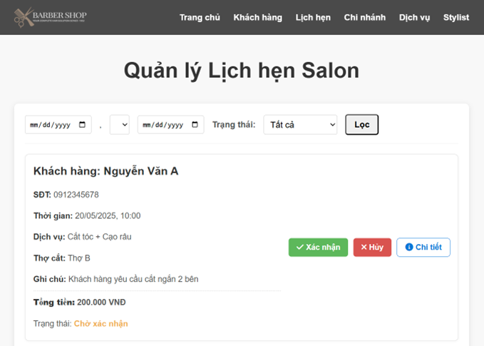
Thiết kế giao diện
Trang quản lý lịch hẹn

Slide 31
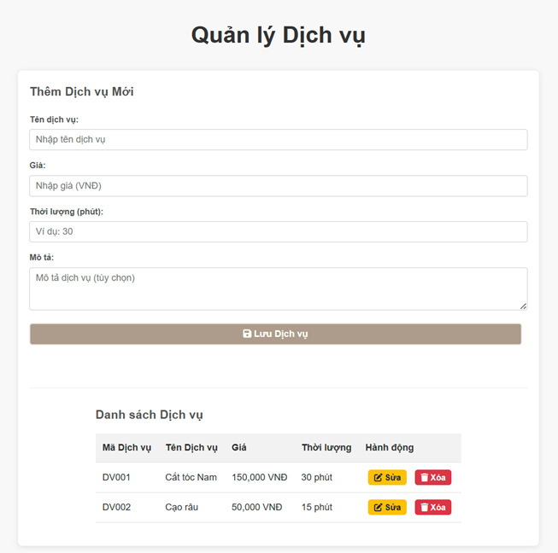
Thiết kế giao diện
Trang quản lý Dịch vụ

Slide 32



Xây dựng Backend
Ngôn ngữ lập trình để kết nối dữ liệu
Hosting Service
Công cụ quản trị cho MySQL

Slide 33
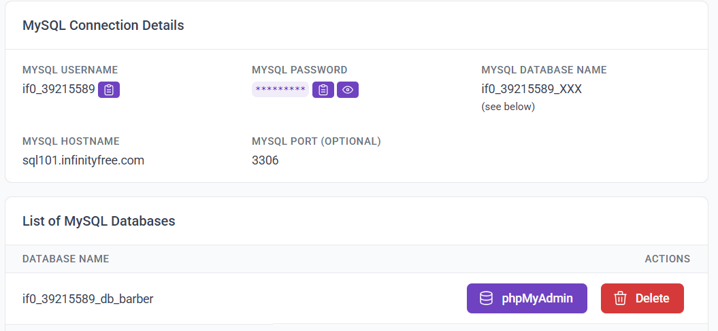
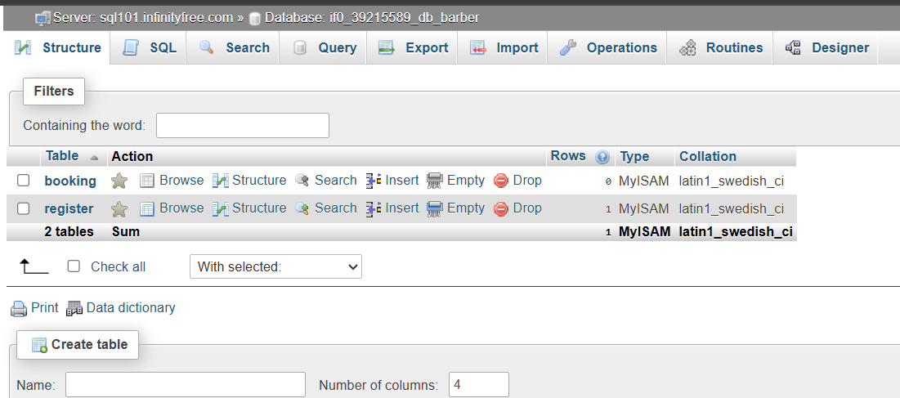
Xây dựng Backend

Slide 34
Hướng phát triển đề tài
Phần hạn chế
Chưa triển khai được hết các chức năng đã định.
Chưa triển khai đầy đủ cơ sở dữ liệu đã đề ra.
Chưa triển khai được phân quyền admin (backend)
Hướng phát triển
Hoàn thiện tất cả các chức năng đã định.
Bổ sung đầy đủ cơ sở dữ liệu.
Thiết kế giao diện trực quan hơn.

Slide 35

Thanks for watching

